Slide 1
Il sequenziamento di nuova generazionee le sue applicazioni alla trascrittomica parte I

Slide 3
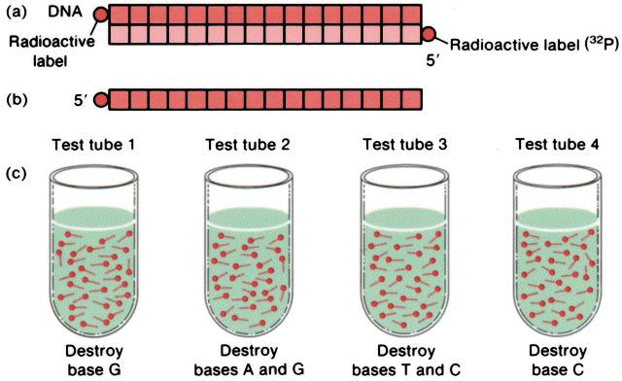

Slide 4
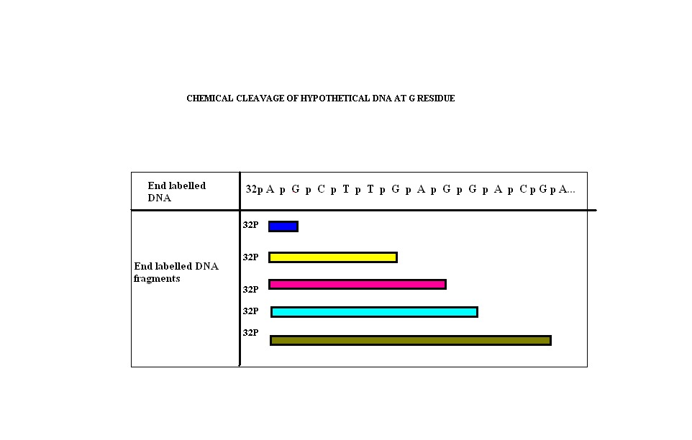
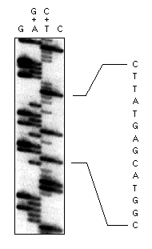

Slide 5
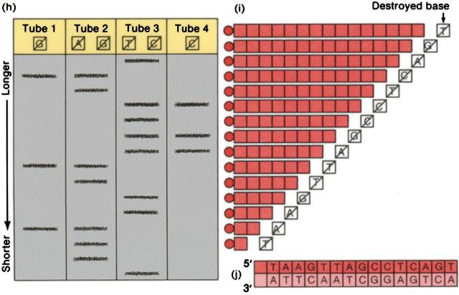

Slide 6
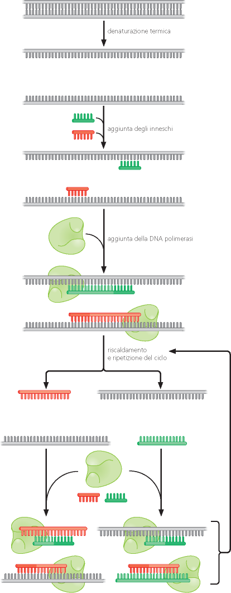

Slide 8
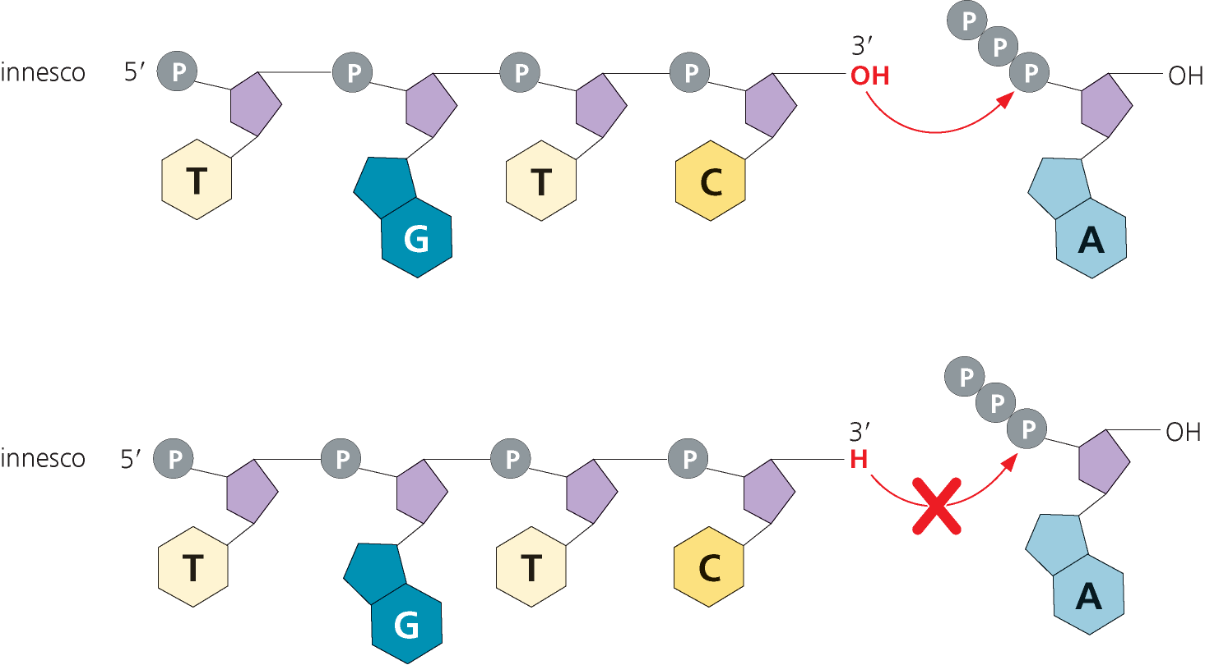

Slide 9
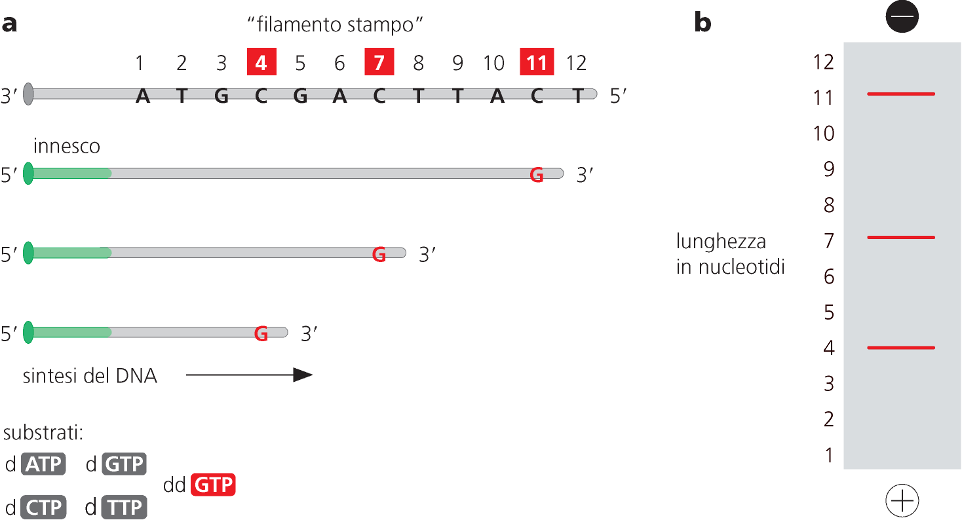

Slide 11
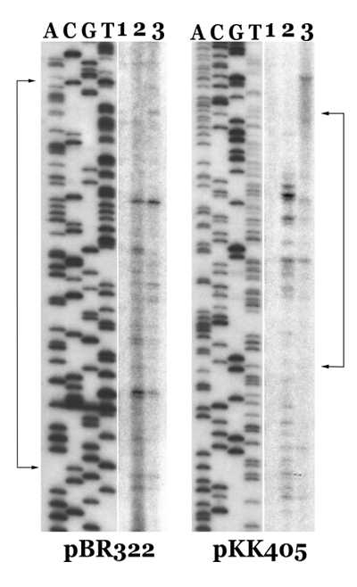

Slide 12
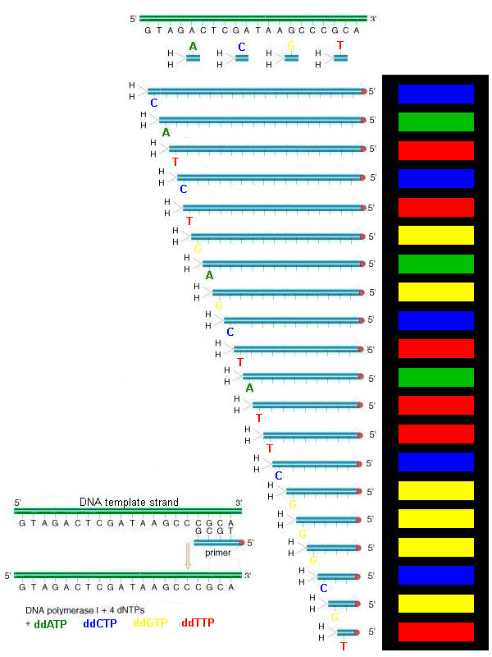

Slide 13
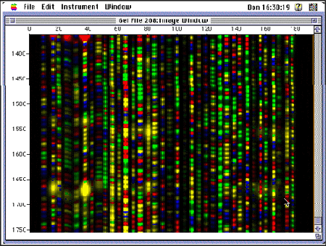

Slide 14
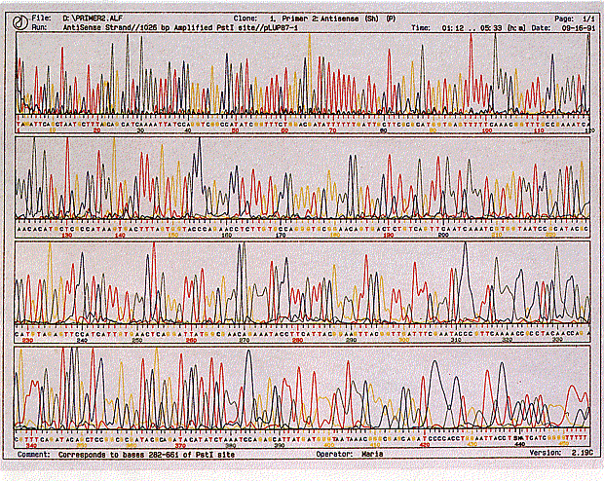

Slide 15
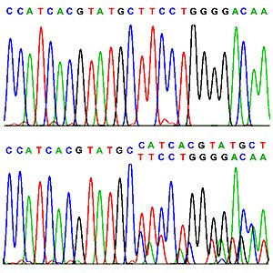

Slide 16
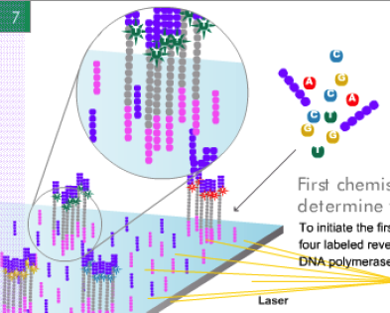
DNA sequencing
Sanger method (1977-2006)
Electrophoresis
and
base calling
384 sequence reads
(~ 700 nuc.)
Total: ~ 260 000
nucleotides
DNA purification
Cloning
Clone picking
ACGTCAGTCTTAGGCATCGTTTGACTGGGCTGACGTATCCGTGA
Fragmentation
Clone libraries
Sequencing
New generation sequencing (2005 - present)
Simultaneous
sequencing
and
base calling
10 ⁹ sequence reads
(~ 100 nuc.)
Total:
~ 100 000 000 000 nucleotides
DNA purification
DNA fragment immobilization and in situ PCR amplification
ACGTCAGTCTTAGGCATCGTTTGACTGGGCTGACGTATCCGTGA
Fragmentation
Third generation sequencing (2011 - future)
Direct sequencing on single DNA molecules (no PCR amplification)
10 ⁵ -10 ⁶ reads
(~ 3000 nuc.)

Slide 17
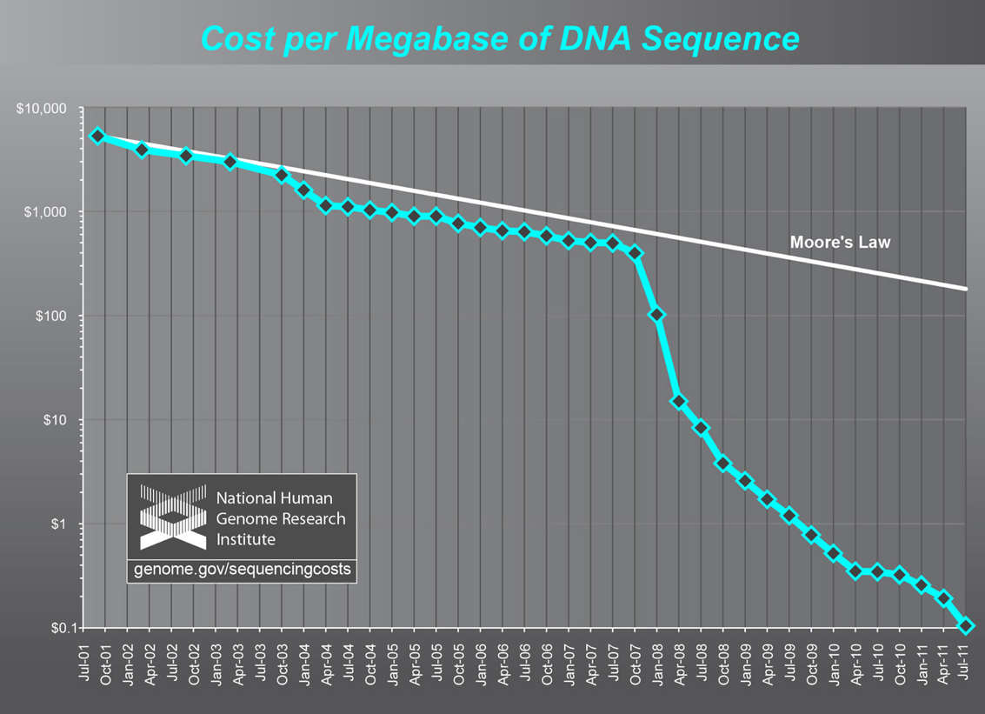

Slide 18
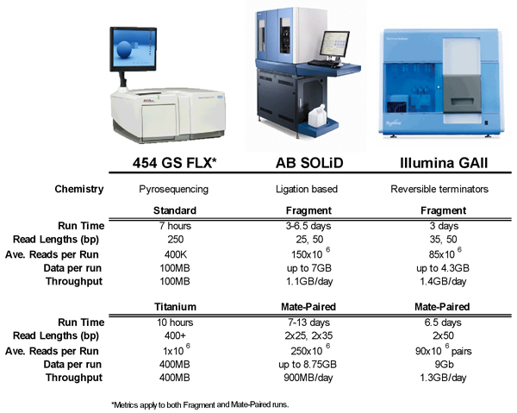

Slide 19
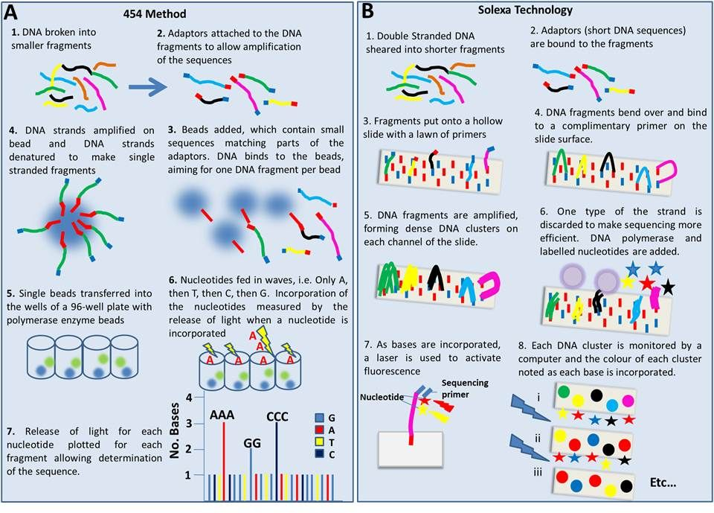

Slide 20
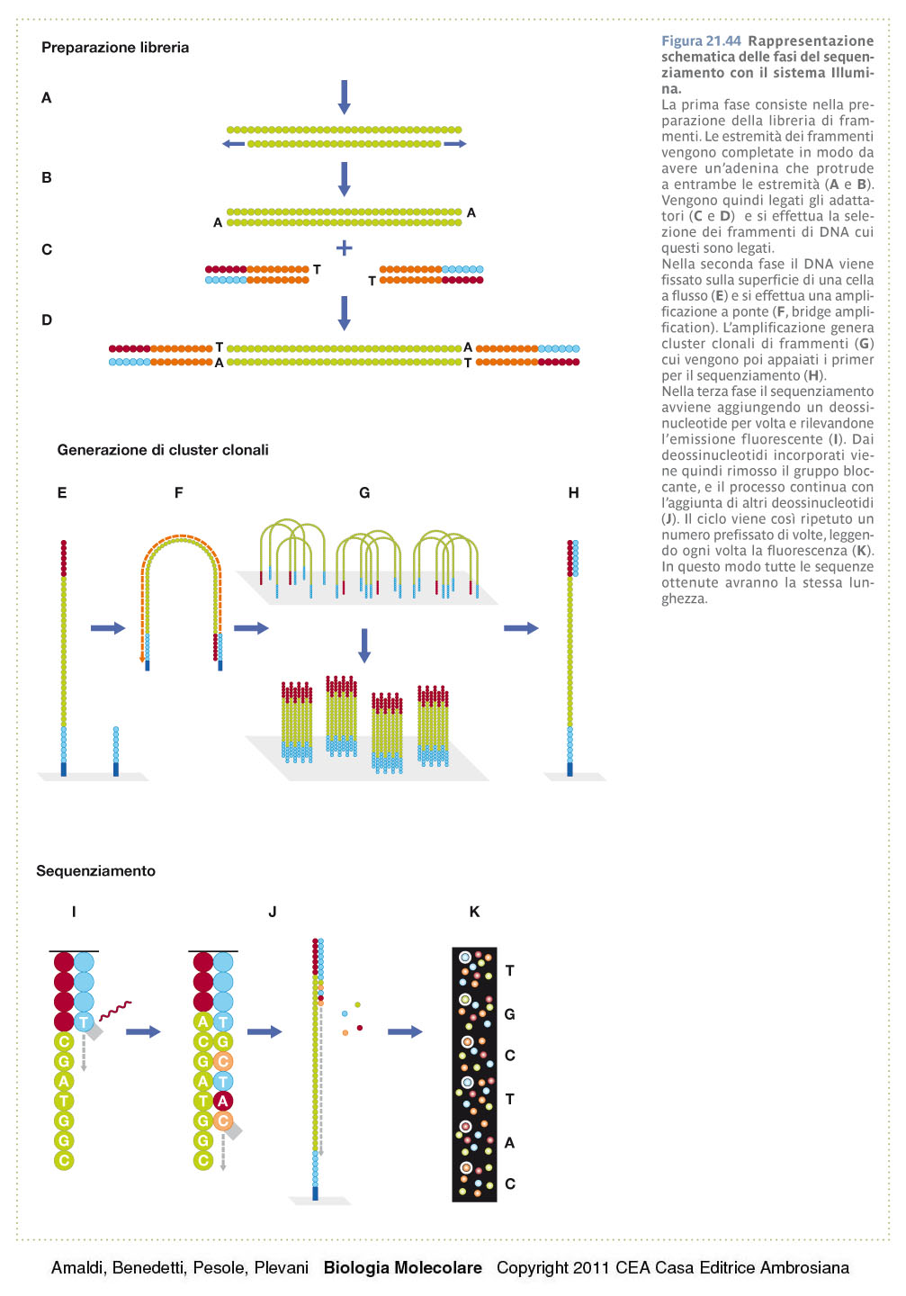

Slide 21
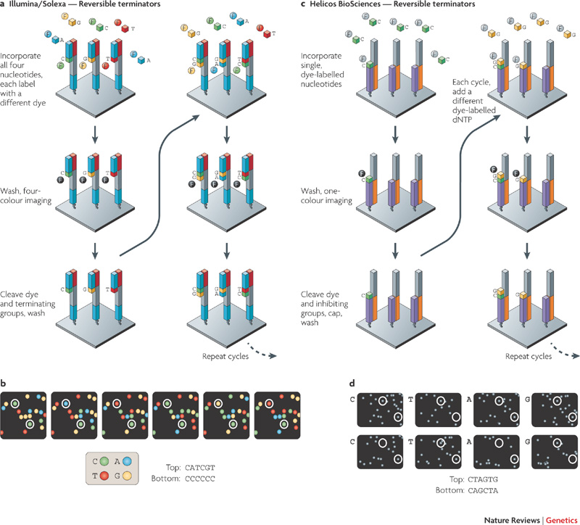

Slide 22
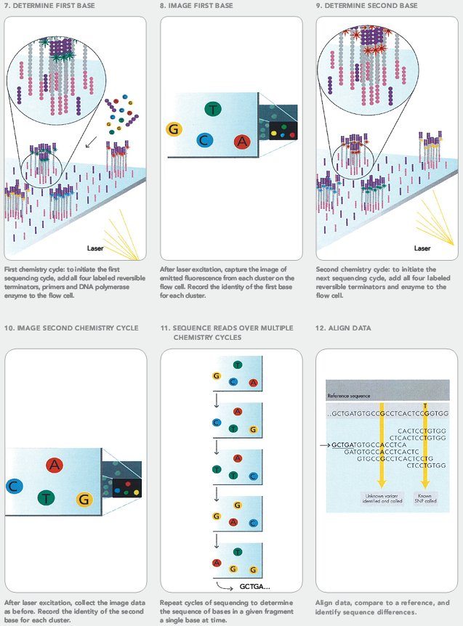

Slide 23
A
T
G
C
ATTG
1
2
3
4

Slide 24
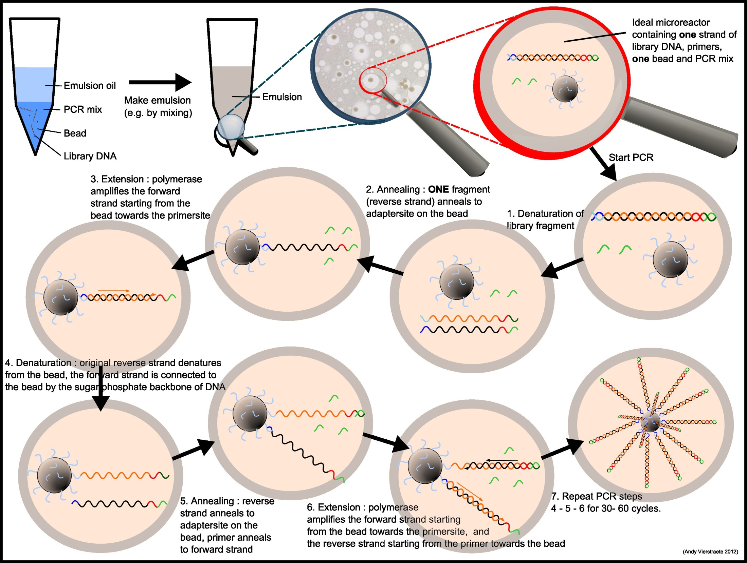

Slide 25
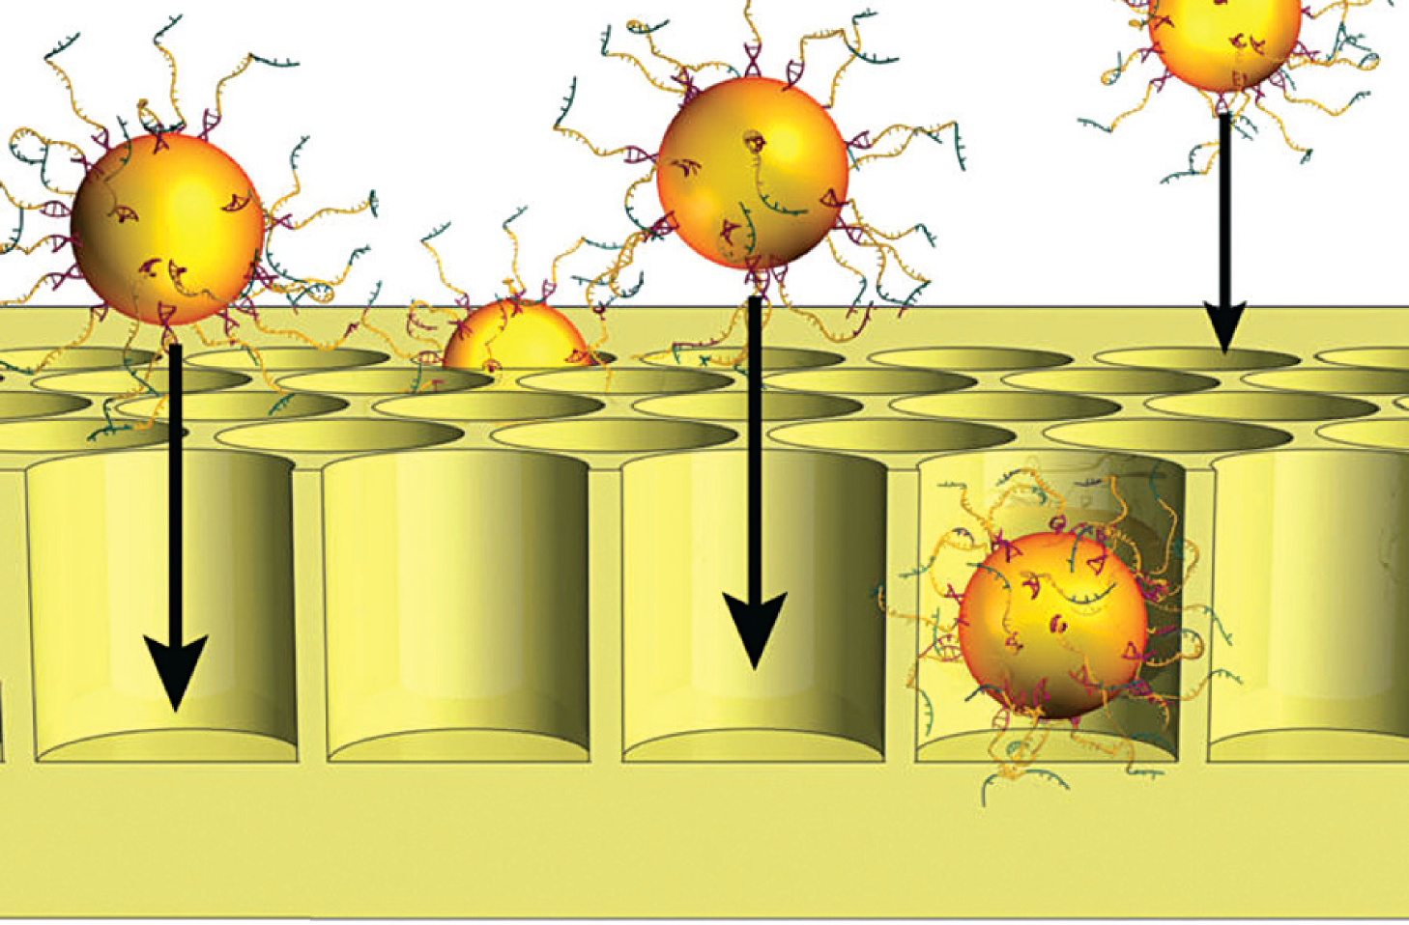

Slide 26
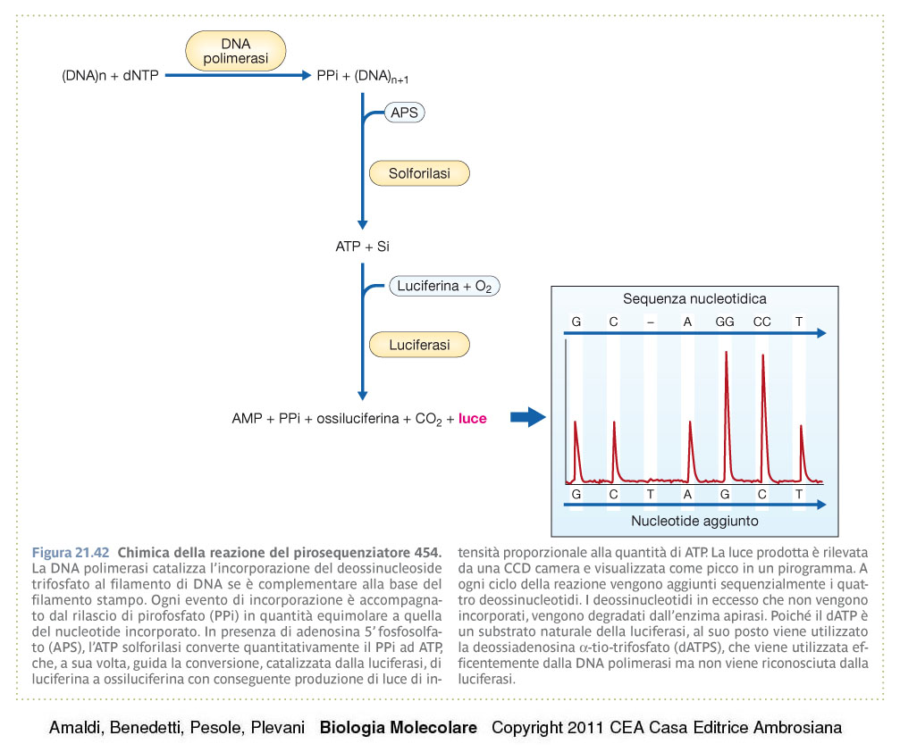

Slide 27
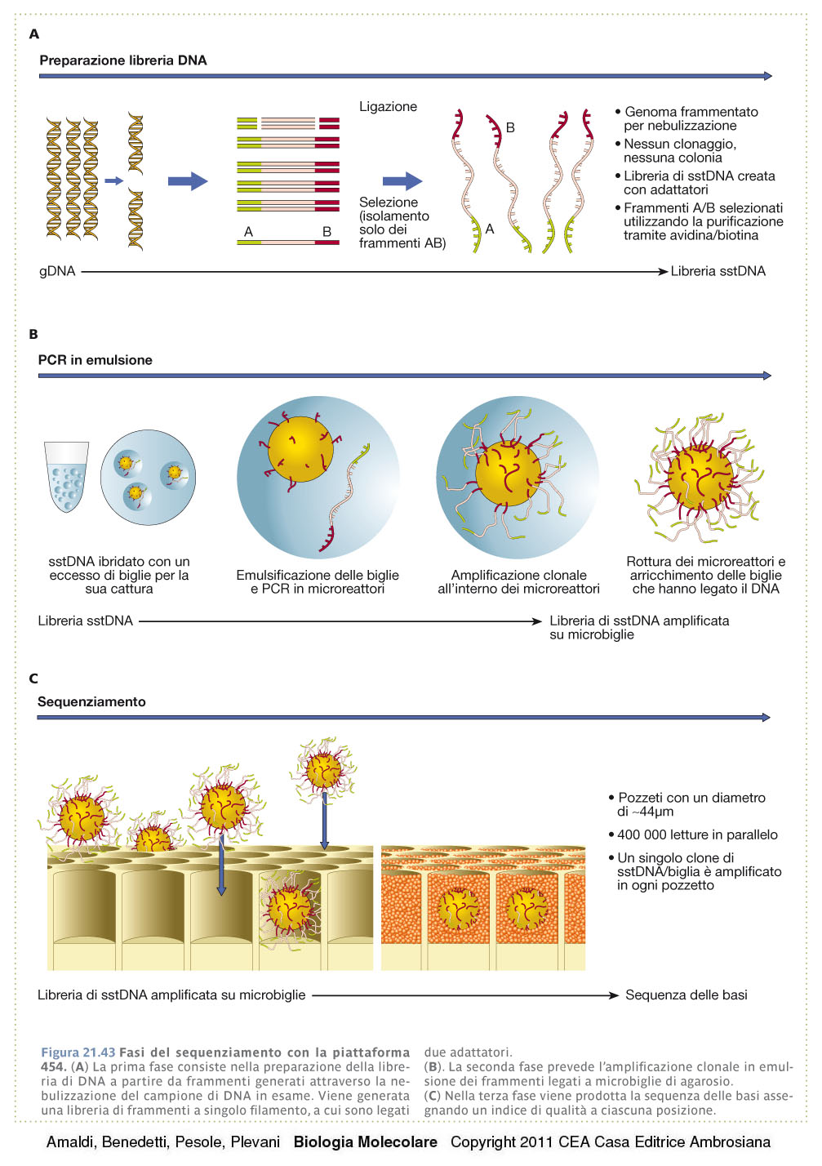

Slide 28
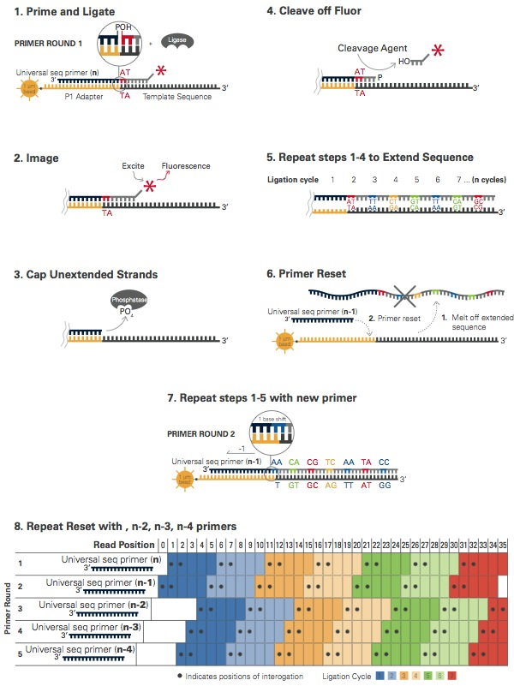
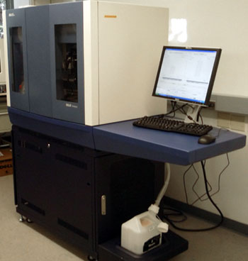

Slide 29
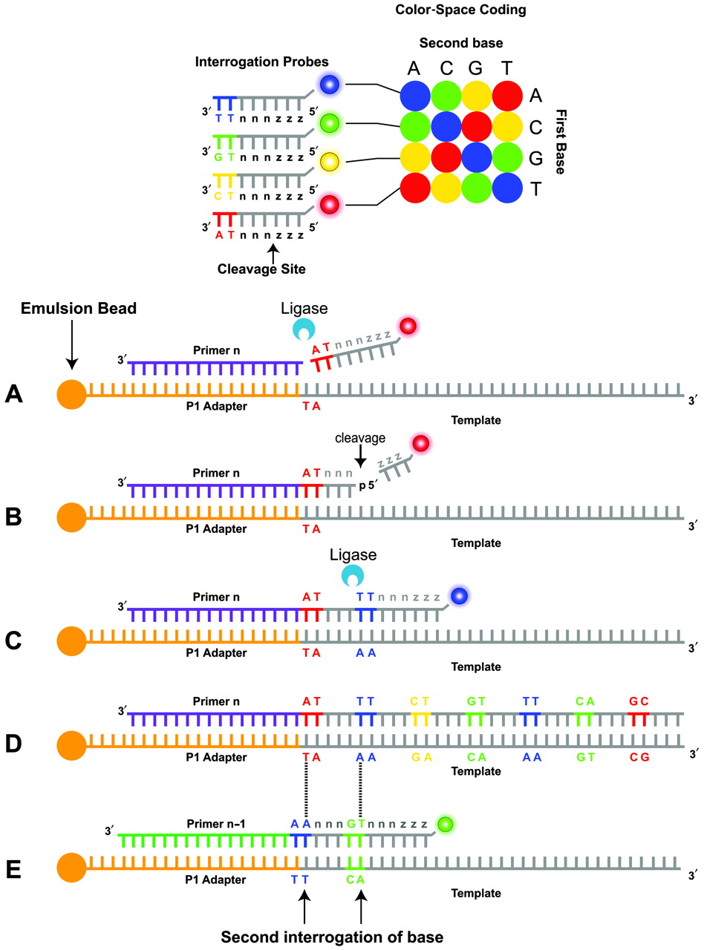

Slide 30
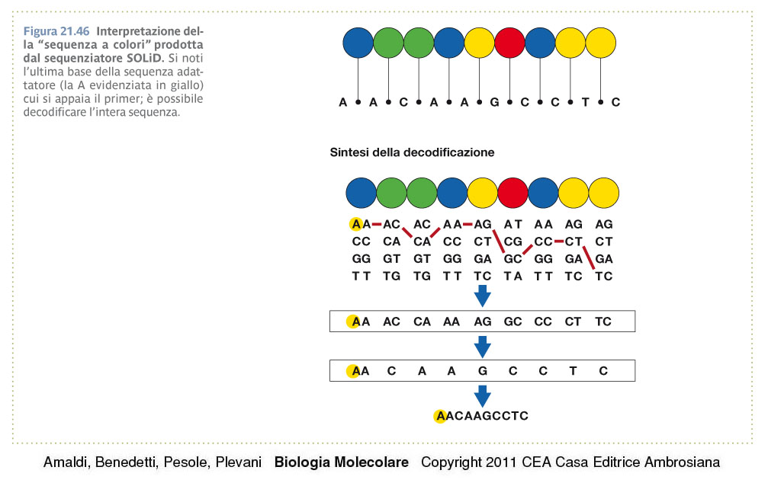

Slide 31
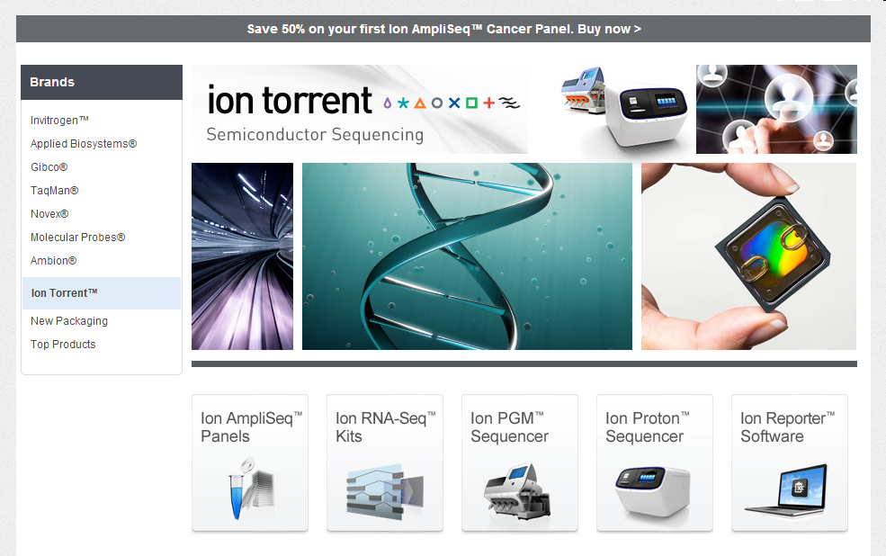

Slide 32
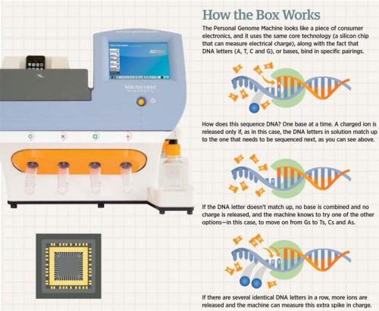

Slide 34
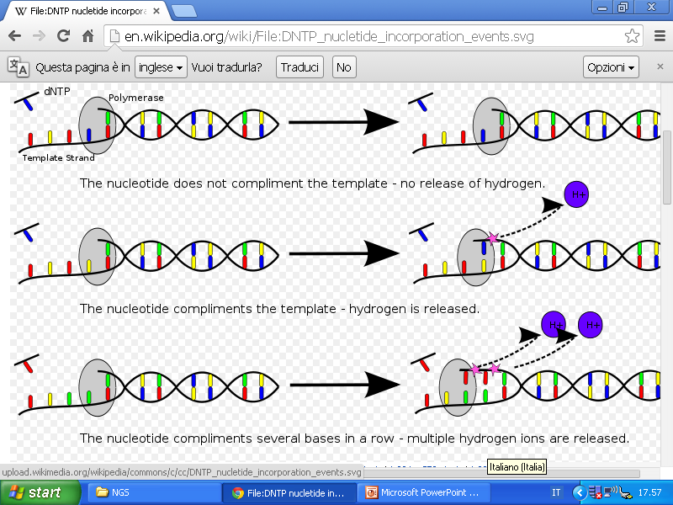

Slide 35
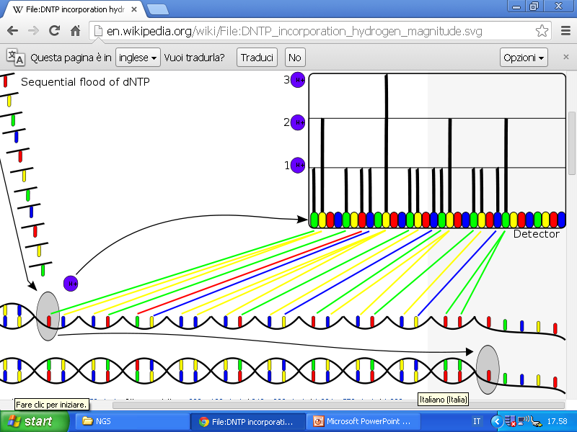

Slide 37
I nucleotidi del filamento che attraversa il nanoporo vengono letti in funzione dell’alterazione di corrente che provocano. Errore intorno al 12%

Slide 38
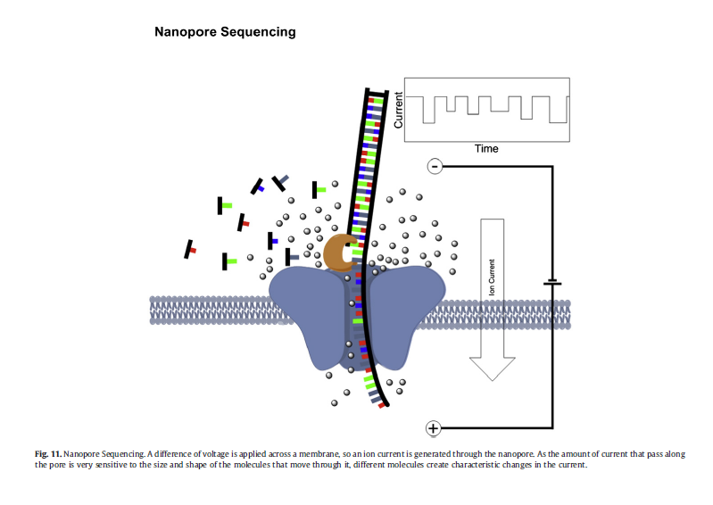

Slide 39
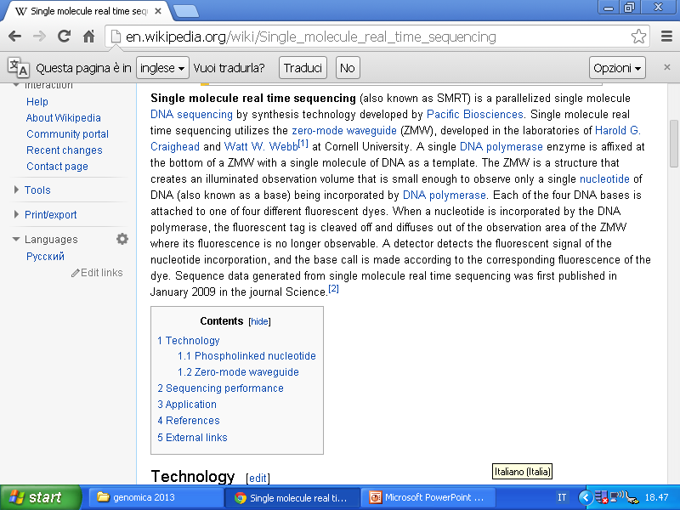
Nel sistema della Pacific Biosciences la polimerasi opera in un microambiente
dove una guida d’onda permette di leggere segnali di singoli fluorocromi.
Il tasso di errore è attorno al 15%.

Slide 40
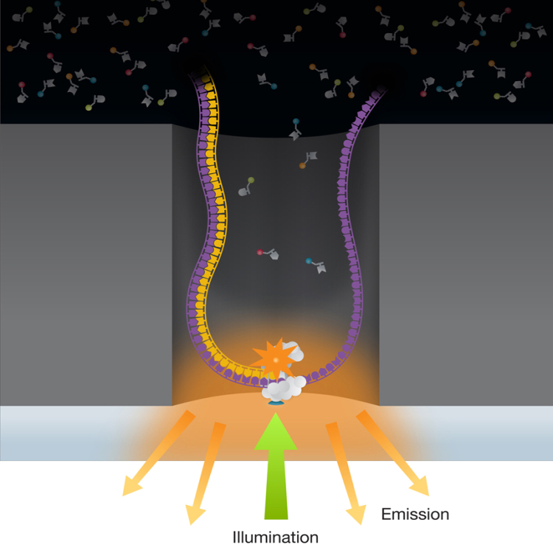

Slide 41
Capitolo 7
Piattaforme di sequenziamento degli acidi nucleici

Slide 42
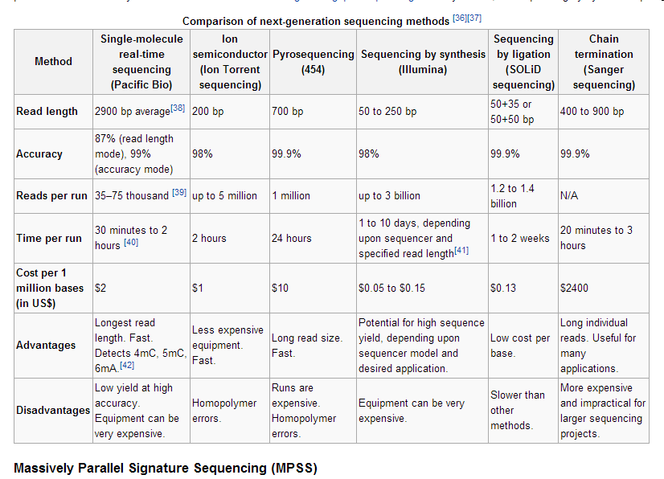

Slide 43
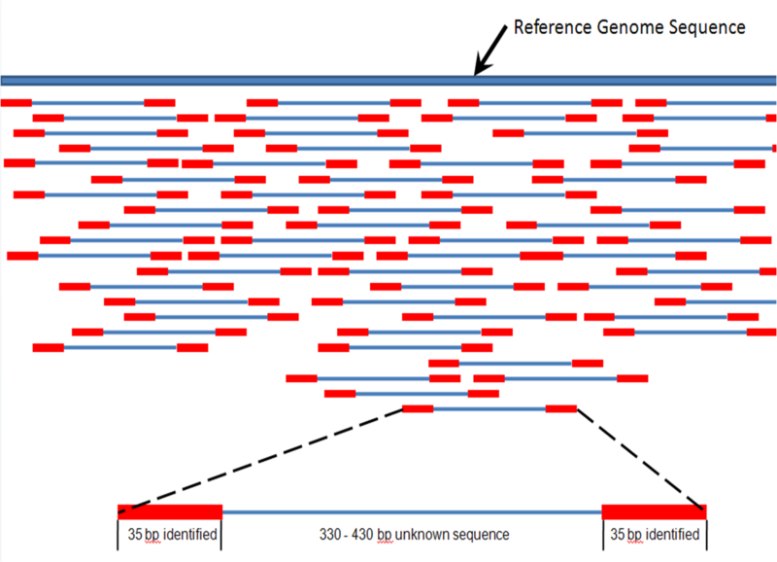

Slide 44
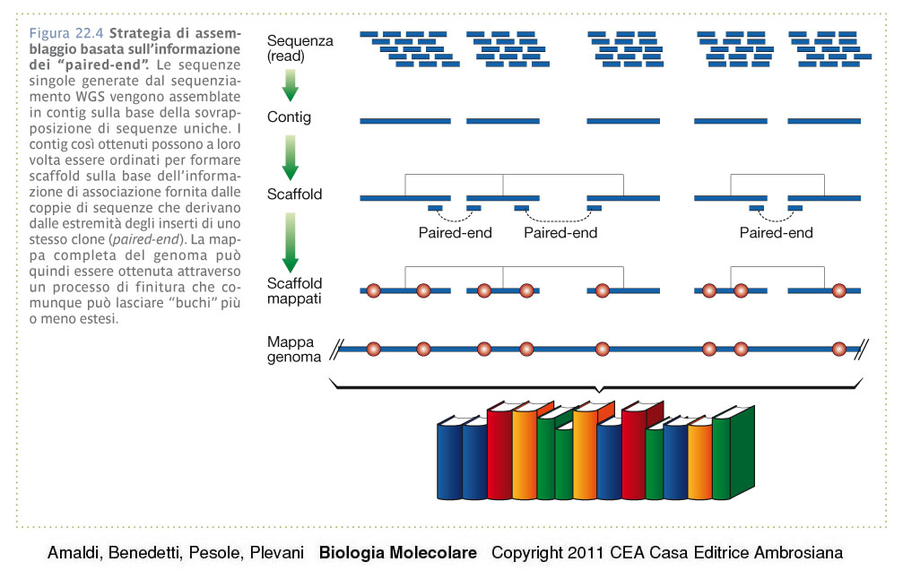

Slide 45
